Slide 1
Pbtique: dans quelle mesure ce sermon peut-il être considéré comme une contre attaque de l’Eglise par rapport aux menaces que les Lumières font peser sur la foi catholique? 1° Une religion et une Eglise en crise? A) Les scandales du clergé B) La montée de l’irréligion? 2° Un péril: la philosophie des Lumières A) blasphèmes et désacralisation B) la raison contre la foi 3° La reconquête et la réaction des Anti-Lumière catholiques A) défense de l’Eglise B) Un sermon de combat

Slide 2
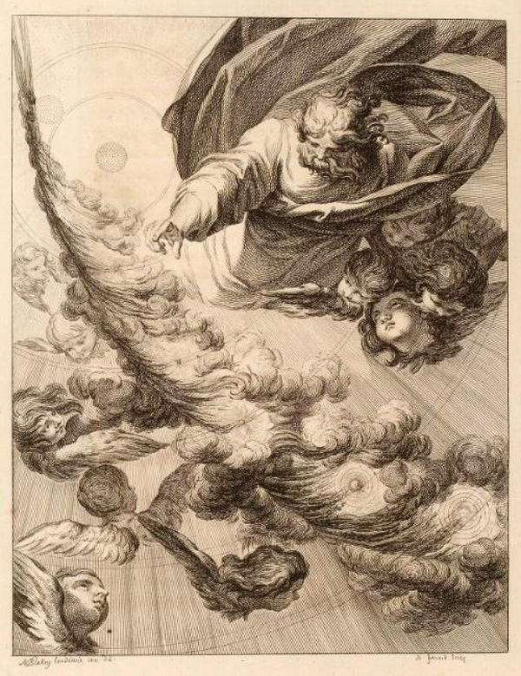
Illustration de l’Histoire naturelle de Buffon (1749): Dieu pointe du doigt la course d’une comète passant par le centre du système solaire, où elle percute le soleil, et laissant dans son sillage les différentes planètes. Le Créateur tient une place centrale. Mais, son dessein s’accomplit ici à travers le jeu d’un phénomène naturel : l’impact de la comète.

Slide 3
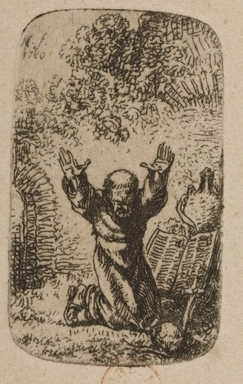
Dénoncer le fanatisme religieux
Anonyme, Le moine en prière, estampe, BNF, 1780

Slide 4
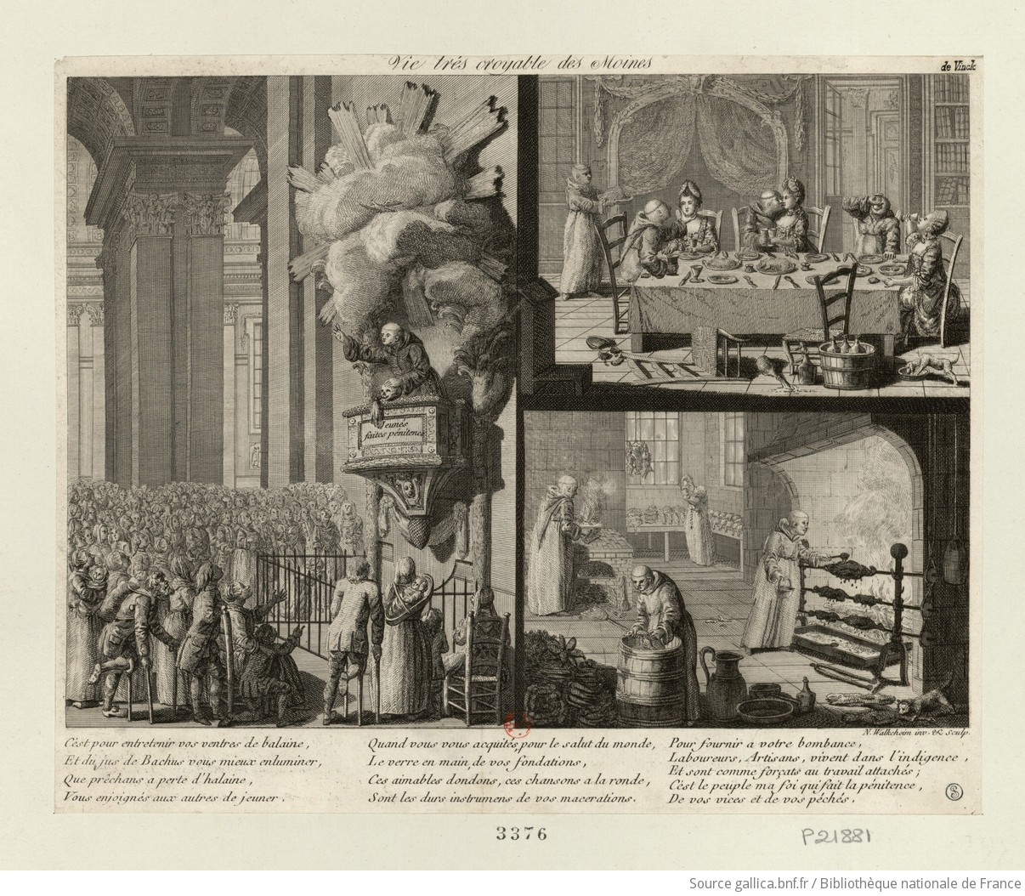
Dénoncer l’enrichissement et la dépravation des moines:, Nicolas Walkcheim, Vie très croyable des moines, gravure, vers 1770-75

Slide 5
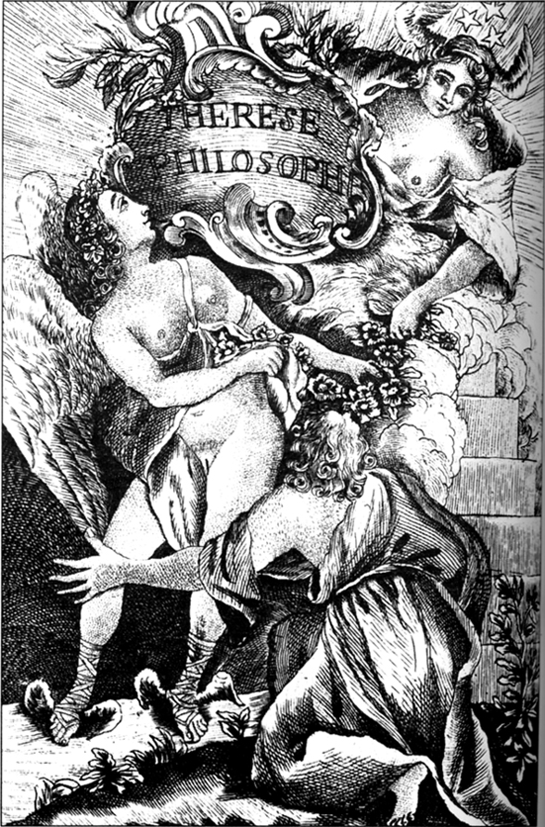
Illustration de Thérèse Philosophe (1748), un roman libertin qui met en scène le prêtre Jean Baptiste Girard

Slide 6
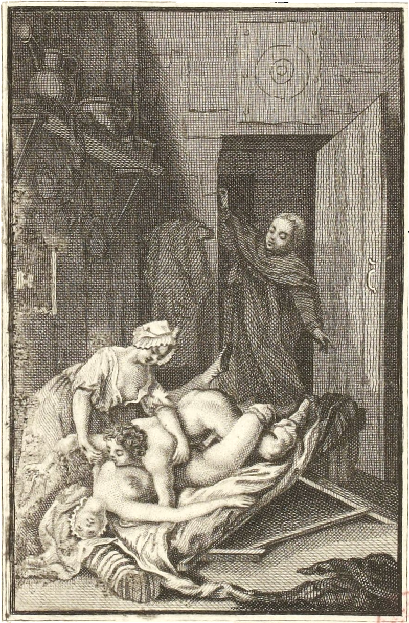
Quelquefois je m’enfermais dans ma chambre, je m’y livrais à mes réflexions : elles me tenaient lieu des compagnies où je me plaisais le plus. Qu’y voyais-je dans ces compagnies ? Des femmes ; et quand j’étais seule, je ne pensais qu’aux hommes ; je sondais mon cœur, je lui demandais raison de ce qu’il sentait ; je me déshabillais toute nue, je m’examinais avec un sentiment de volupté ; je portais des regards enflammés sur toutes les parties de mon corps ; je brûlais, j’écartais les cuisses, je soupirais ; mon imagination échauffée me présentait un homme, j’étendais les bras pour l’embrasser, mon conin était dévoré par un feu prodigieux. Je n’avais jamais eu la hardiesse d’y porter le doigt. Toujours retenue par la crainte de m’y faire mal, j’y souffrais les plus vives démangeaisons sans oser les apaiser.
La littérature pornographique et anticléricale
Gervaise de Latouche, Le portier des Chartreux, Histoire de Dom Bougre, 1741, « Histoire de la sœur Monique » (extraits)

Slide 7
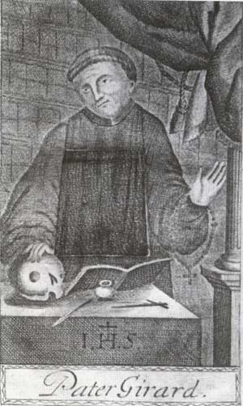

Slide 8
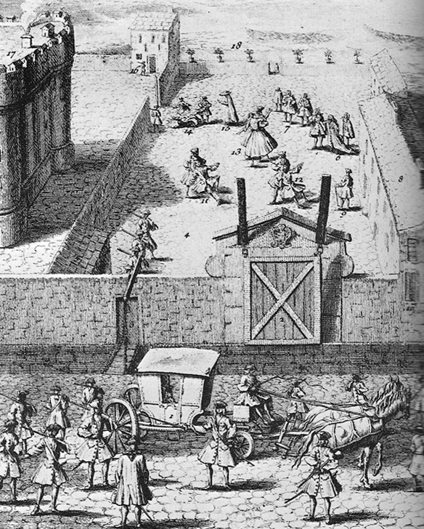
Convulsionnaires emprisonnés à la Bastille, fin 18e

